Slide 1


大数据应用人才培养系列教材
R语言（第2版）
刘 鹏 总主编
程显毅 主 编 孙丽丽 林道荣 副主编

Slide 2
大数据应用人才培养系列教材
第五章 数据可视化
5.1 一图胜千言
5.2 低水平绘图命令
5.3 高水平绘图命令
5.4 交互式绘图命令

Slide 3
5.1 一图胜千言
第五章 数据可视化
(1)视觉是人类获得信息的最主要途径。视觉感知是人类大脑的最主要功能之一，超过50%的人脑功能用于视觉信息的处理。 (2)数据可视化处理可以洞察统计分析无法发现的结构和细节。
(3)数据可视化处理结果的解读对用户知识水平的要求较低。
例如观察Anscombe的四组数区别。
I |  | II |  | III |  | IV
x | y | x | y | x | y | x | y
10.0 | 8.04 | 10.0 | 9.14 | 10.0 | 7.46 | 8.0 | 6.58
8.0 | 6.95 | 8.0 | 8.14 | 8.0 | 6.77 | 8.0 | 5.76
13.0 | 7.58 | 13.0 | 8.74 | 13.0 | 12.74 | 8.0 | 7.71
9.0 | 8.81 | 9.0 | 8.77 | 9.0 | 7.11 | 8.0 | 8.84
11.0 | 8.33 | 11.0 | 9.26 | 11.0 | 7.81 | 8.0 | 8.47
14.0 | 9.96 | 14.0 | 8.10 | 14.0 | 8.84 | 8.0 | 7.04
6.0 | 7.24 | 6.0 | 6.13 | 6.0 | 6.08 | 8.0 | 5.25
4.0 | 4.26 | 4.0 | 3.10 | 4.0 | 5.39 | 19.0 | 12.50
12.0 | 10.84 | 12.0 | 9.13 | 12.0 | 8.15 | 8.0 | 5.56
7.0 | 4.82 | 7.0 | 7.26 | 7.0 | 6.42 | 8.0 | 7.91
5.0 | 5.68 | 5.0 | 4.74 | 5.0 | 5.73 | 8.0 | 6.89

Slide 4
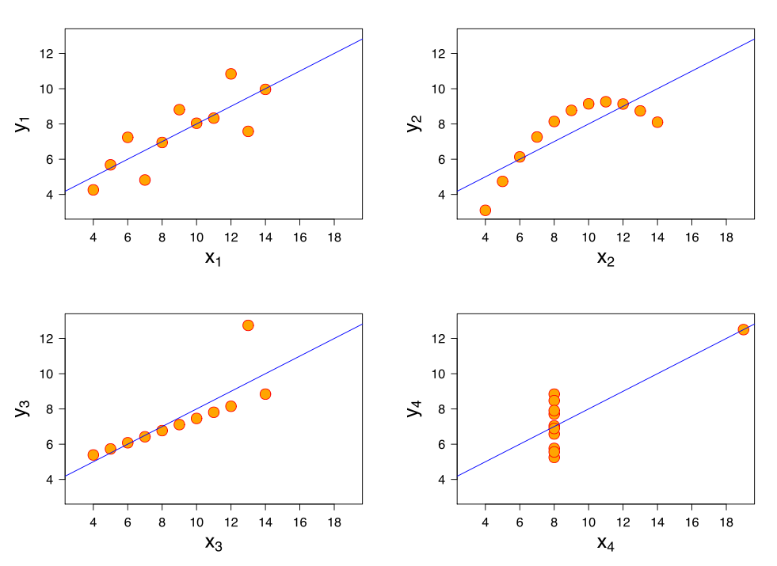
5.1 一图胜千言
第五章 数据可视化

Slide 5
大数据应用人才培养系列教材
第五章 数据可视化
5.1 一图胜千言
5.2 低水平绘图命令
5.3 高水平绘图命令
5.4 交互式绘图命令

Slide 6
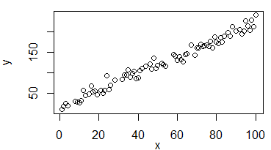
5.2 低水平绘图命令
第五章 数据可视化
点
【例5.1】随机产生80个点，并绘制图形。
>set.seed(1234)
>x<-sample(1:100,80,replace = FALSE)
>y<-2*x+20+rnorm(80,0,10)
>plot(x,y)
执行结果

Slide 7
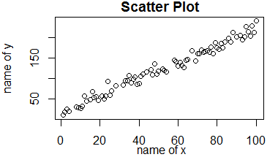
5.2 低水平绘图命令
第五章 数据可视化
点
添加标题和标签
>plot(x,y,xlab="name of x",ylab="name of y",main="Scatter Plot")
执行结果

Slide 8
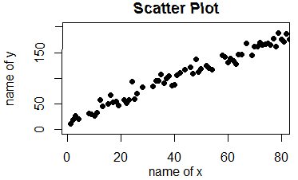
5.2 低水平绘图命令
第五章 数据可视化
点
更改点的形状
默认情形下，绘图字符为空心点，可以使用pch选项参数进行更改.
>plot(x,y,xlab="name of x",ylab="name of y",main="Scatter +Plot",xlim=c(1,80),ylim=c(0,200),pch=19)
执行结果

Slide 9
5.2 低水平绘图命令
第五章 数据可视化
点
参数说明
参数 | 作用
col | 绘图字符的颜色
col.axis | 坐标轴文字颜色
col.lab | 坐标轴标签颜色
col.main | 标题颜色
col.sub | 副标题颜色
fg | 前景色
bg | 背景色

Slide 10
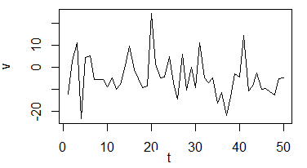
5.2 低水平绘图命令
第五章 数据可视化
线
【例5.2】随机产生50个时间点，并绘制图形。
>t <- 1:50
>set.seed(1234)
>v<-rnorm(50,0,10)
>plot(t,v,type="l")
执行结果

Slide 11
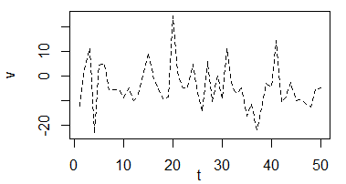
5.2 低水平绘图命令
第五章 数据可视化
线
(1)type的取值：
type="p"表示点,type="l"表示线,type="b"表示点划线。
(2)更改线条类型
R中提供了很多类型的线条，可以通过lty选项来设定。
执行plot(t,v,type="l",lty=2)，结果如图5.6。

Slide 12
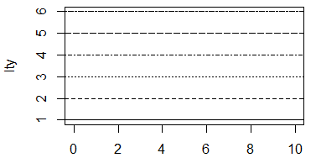
5.2 低水平绘图命令
第五章 数据可视化
线
lty取值对应的线型

Slide 13
5.2 低水平绘图命令
第五章 数据可视化
线
(3)更改颜色
与点更改点的颜色方法相同。
(4)线条变宽
>plot(t,v,type="l",lwd=2)

Slide 14
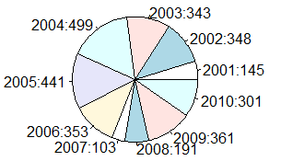
5.2 低水平绘图命令
第五章 数据可视化
面
(1)饼图
饼图就是将一个圆（或者圆饼)按分类变量分成几块，每一块所占的面积比例就是相对应的变量在总体中所占的比例。
【例5.3】随机产生10年的数据，
>year<-2001:2010
>set.seed(1234)
>counts <- sample(100:500,10)
>lb <-paste(year,counts,sep=":") #构造标签
>pie(counts,labels=lb) #画饼图
执行结果

Slide 15
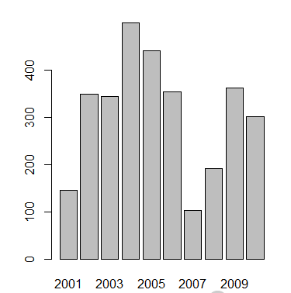
5.2 低水平绘图命令
第五章 数据可视化
线
(2)柱状图
柱状图就是通过垂直或者水平的条形去展示分类变量的频数。
利用例5.3数据绘制条形图。
>barplot(counts,names.arg=year,col = rainbow(10))
执行结果

Slide 16
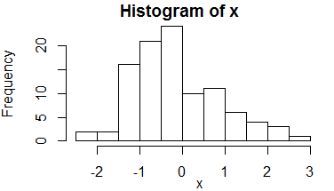
5.2 低水平绘图命令
第五章 数据可视化
面
(3)直方图
前面介绍的两种图形一般都是用来处理二维数据的，那么对于一维数据，常用的图形就有这里所说的直方图。直方图在横轴上将数据值域划分成若干个组别，然后在纵轴上显示其频数。
在R语言中，可以使用hist()函数来绘制直方图。
>set.seed(1234)
>x<-rnorm(100,0,1)
>hist(x)
执行结果

Slide 17
5.2 低水平绘图命令
第五章 数据可视化
面
①修改颜色，组数
>hist(x,breaks=10,col="gray")
②添加核密度曲线
>hist(x,breaks = 10,freq=FALSE,col = "gray")
>lines(density(x),col="red",lwd=2)
③添加正态密度曲线
>h <- hist(x,breaks=10,col="gray")
>xfit<-seq(min(x),max(x),length=100)
>yfit<-dnorm(xfit,mean = mean(x),sd=sd(x))
>yfit<-yfit*diff(h$mids[1:2])*length(x)
>lines(xfit,yfit,col="blue",lwd=2)

Slide 18
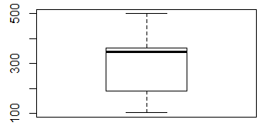
5.2 低水平绘图命令
第五章 数据可视化
面
(4)箱线图
箱线图通过绘制连续型变量的五个分位数（最大值、最小值、25%分位数、75%分位数以及中位数）描述变量的分布。绘制例5.3中数据counts箱线图：
>boxplot(counts)
执行结果

Slide 19
大数据应用人才培养系列教材
第五章 数据可视化
5.1 一图胜千言
5.2 低水平绘图命令
5.3 高水平绘图命令
5.4 交互式绘图命令

Slide 20
5.3 高水平绘图命令
第五章 数据可视化
认识ggplot2
(1)特点
ggplot2的核心理念是将绘图与数据分离，数据相关的绘图与数据无关的绘图分离。
ggplot2是按图层作图。
ggplot2保有命令式作图的调整函数，使其更具灵活性。
ggplot2将常见的统计变换融入到了绘图中。

Slide 21
5.3 高水平绘图命令
第五章 数据可视化
认识ggplot2
(2)画布
ggplot(data=,mapping=)
(3)图层
图层可以允许用户一步步的构建图形，方便单独对图层进行修改。图层用″+″表示，如：
>p<- ggplot(data=,mapping=)
>p<- p+绘图命令
(4)绘图命令
几何绘图命令：geom_XXX(aes=,alpha=,position= ),见几何对象。
其中，alpha表示透明度,position表示位置。
统计绘图命令：stat_XXX()，见映射。
标度绘图命令：scale_XXX,见统计对象。
其它修饰命令：标题、图例、统计对象、几何对象、标度和分面等。
(5)说明
绘图命令不能独立使用，必须与画布配合使用。

Slide 22
5.3 高水平绘图命令
第五章 数据可视化
几何对象
几何对象函数 | 描述
geom_area | 面积图（即连续的条形图）
geom_bar | 条形图
geom_boxplot | 箱线图
geom_contour | 等高线图
geom_density | 密度图
geom_errorbar | 误差线（通常添加到其他图形上，比如条形图、点图、线图等）
geom_histogram | 直方图
geom_jitter | 点、自动添加了扰动
geom_line | 线
geom_point | 散点图
geom_text | 文本

Slide 23
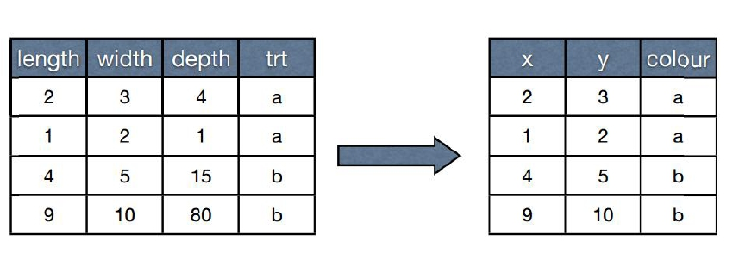
5.3 高水平绘图命令
第五章 数据可视化
映射
将数据中的变量映射到图形属性（坐标、颜色等），映射控制了二者之间的关系

Slide 24
5.3 高水平绘图命令
第五章 数据可视化
映射
【例5.4】将数据集mpg中的cty映射到x轴，hwy映射到y轴,并画散点图。
> library(ggplot2)
> p <- ggplot(data=mpg, mapping=aes(x=cty, y=hwy))#第一层，画布
> p + geom_point() #第二层，画散点图
效果如图

Slide 25
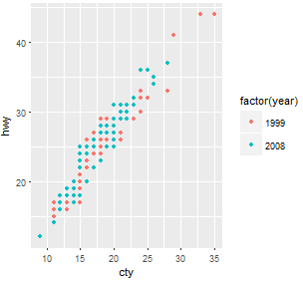
5.3 高水平绘图命令
第五章 数据可视化
映射
将年份映射到颜色属性：
>p<-ggplot(mpg, aes(x=cty, y=hwy，color=factor(year)))
>p + geom_point()

Slide 26
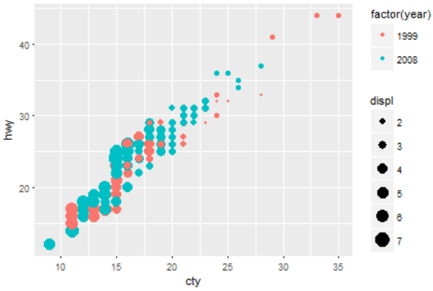
5.3 高水平绘图命令
第五章 数据可视化
映射
将排量映射到散点大小（见图5.17）：
p <- ggplot(mpg, aes(x=cty, y=hwy,color=factor(year),size=displ))
p + geom_point()

Slide 27
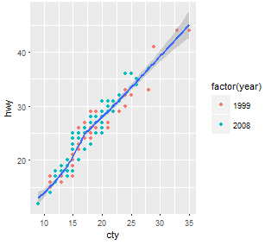
5.3 高水平绘图命令
第五章 数据可视化
统计对象
统计对象对原始数据进行某种计算。
【例5.5】对【例5.4】散点图加上一条回归线。

Slide 28
5.3 高水平绘图命令
第五章 数据可视化
统计对象
统计对象函数 | 描述
stat_abline | 添加线条，用斜率和截距表示
stat_boxplot | 绘制带触须的箱线图
stat_contour | 绘制三维数据的等高线图
stat_density | 绘制密度图
stat_density2d | 绘制二维密度图
stat_function | 添加函数曲线
stat_hline | 添加水平线
stat_smooth | 添加平滑曲线
stat_sum | 绘制不重复的取值之和（通常用在三点图上）
stat_summary | 绘制汇总数据

Slide 29
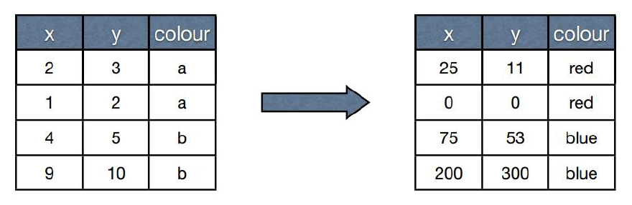
5.3 高水平绘图命令
第五章 数据可视化
标度
标度（Scale）负责控制映射后图形属性的显示方式。具体形式上来看是图例和坐标刻度。Scale和Mapping是紧密相关的概念。

Slide 30
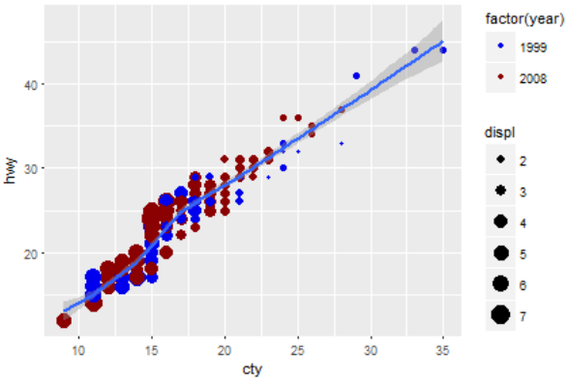
5.3 高水平绘图命令
第五章 数据可视化
标度
【例5.6】用标度来修改颜色取值。
>p <- ggplot(data=mpg, mapping=aes(x=cty, y=hwy))
>p <- p + geom_point(aes(colour=factor(year),size=displ))
>p <- p+stat_smooth()
>p+scale_color_manual(values =c('blue2','red4')) #增加标度

Slide 31
5.3 高水平绘图命令
第五章 数据可视化
标度
标度函数 | 描述
scale_alpha | alpha通道值（灰度）
scale_brewer | 调色板，来自colorbrewer.org网站展示的颜色标度
scale_continuous | 连续标度
scale_data | 日期
scale_datetime | 日期和时间
scale_discrete | 离散值
scale_gradient | 两种颜色构建的渐变色
scale_gradient2 | 3中颜色构建的渐变色
scale_gradientn | n种颜色构建的渐变色

Slide 32
5.3 高水平绘图命令
第五章 数据可视化
标度
scale_grey | 灰度颜色
scale_hue | 均匀色调
scale_identity | 直接使用指定的取值，不进行标度转换
scale_linetype | 用线条模式来展示不同
scale_manual | 手动指定离散标度
scale_shape | 用不同的形状来展示不同的数值
scale_size | 用不同大小的对象来展示不同的数值

Slide 33
5.3 高水平绘图命令
第五章 数据可视化
分面
分面就是控制分组绘图的方法和排列形式。
分面函数 | 描述
facet_grid | 将分面放置在二维网格中
facet_wrap | 将一维的分面按二维排列

Slide 34
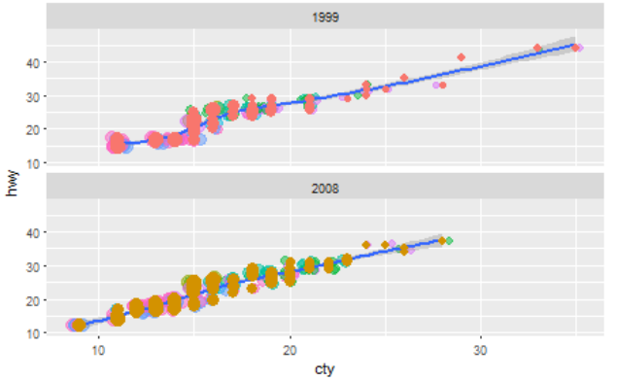
5.3 高水平绘图命令
第五章 数据可视化
分面
【例5.7】按年分组，一列显示。
>p <- ggplot(data=mpg, mapping=aes(x=cty, y=hwy))
>p <-p + geom_point(aes(colour=class,size=displ))
>p<-p+ stat_smooth()
>p <- p + geom_point(aes(colour=factor(year),size=displ))
>p <- p + scale_size_continuous(range = c(4, 10)) #增加标度
>p + facet_wrap(~ year, ncol=1) #分面

Slide 35
5.3 高水平绘图命令
第五章 数据可视化
其它修饰
【例5.8】增加图名并精细修改图例（见图5.22）。
>p <- ggplot(mpg, aes(x=cty, y=hwy))
>p <-p + geom_point(aes(colour=class,size=displ))
>p <-p +stat_smooth()
>p <-p +scale_size_continuous(range = c(2, 5))
>p <-p +facet_wrap(~ year,ncol=1)
>p <-p +ggtitle('汽车油耗与型号') #添加标题
>p <-p +labs(y='每加仑高速公路行驶距离', #坐标轴修饰
x='每加仑城市公路行驶距离')
>p <-p +guides(size=guide_legend(title='排量'), #修改图例
colour = guide_legend(title='车型',override.aes=list (size =5)))
>p

Slide 36
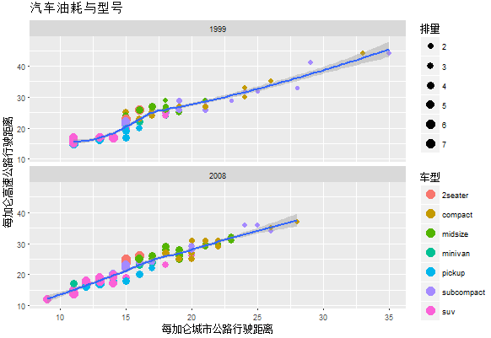
5.3 高水平绘图命令
第五章 数据可视化
其它修饰

Slide 37
5.3 高水平绘图命令
第五章 数据可视化
其它修饰
【例5.9】条形图排序。
>class2 <- mpg$class #取出一列
>class2 <- reorder(class2,class2,length) #排序
>mpg$class2 <- class2 #对mpg增加一列
>p <- ggplot(mpg, aes(x=class2)) #画布
>p + geom_bar(aes(fill=class2)) #绘制条形图

Slide 38
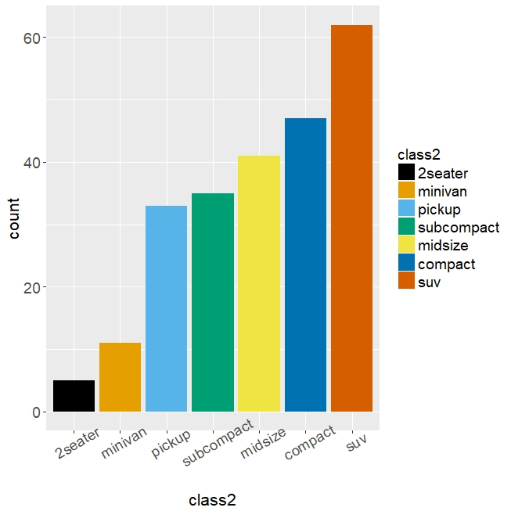
5.3 高水平绘图命令
第五章 数据可视化
其它修饰

Slide 39
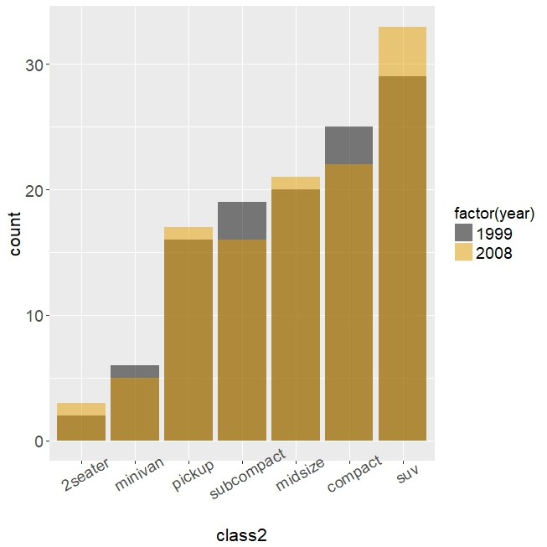
5.3 高水平绘图命令
第五章 数据可视化
其它修饰
【例5.10】根据年份分别绘制条形图，position控制位置调整方式，图5.24为position='identity'结果。
p <- ggplot(mpg, aes(class2,fill=factor(year))) #分组填充
p + geom_bar(position='identity',alpha=0.5)

Slide 40
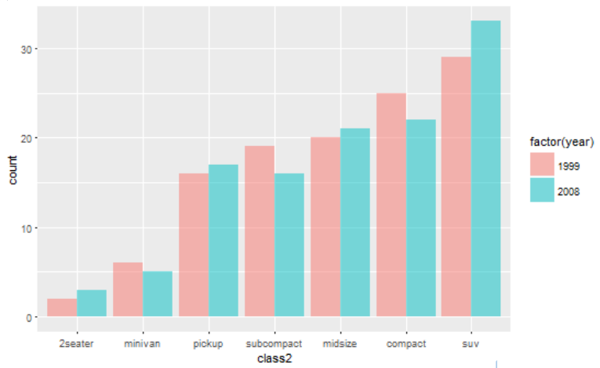
5.3 高水平绘图命令
第五章 数据可视化
其它修饰
p <- ggplot(mpg, aes(class2,fill=factor(year))) #分组填充
p + geom_bar(position='dodge',alpha=0.5) #

Slide 41
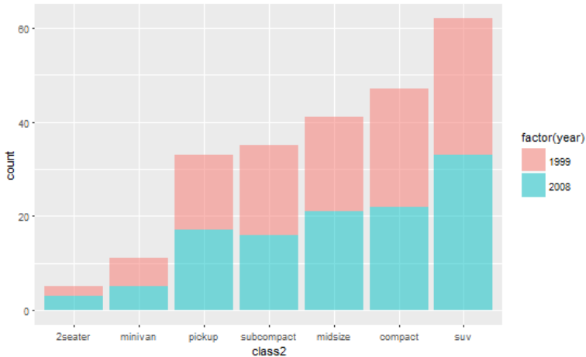
5.3 高水平绘图命令
第五章 数据可视化
其它修饰
p <- ggplot(mpg, aes(class2,fill=factor(year))) #分组填充
p + geom_bar(position='stack',alpha=0.5) #叠加条形图

Slide 42
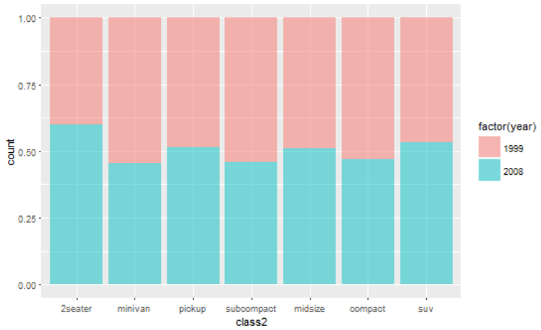
5.3 高水平绘图命令
第五章 数据可视化
其它修饰
p <- ggplot(mpg, aes(class2,fill=factor(year))) #分组填充
p + geom_bar(position='fill',alpha=0.5)

Slide 43
大数据应用人才培养系列教材
第五章 数据可视化
5.1 一图胜千言
5.2 低水平绘图命令
5.3 高水平绘图命令
5.4 交互式绘图命令

Slide 44
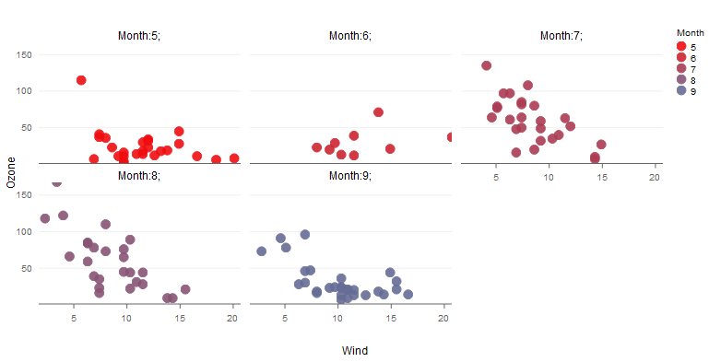
5.4 交互式绘图命令
第五章 数据可视化
rCharts
library(rCharts)
airquality$Month<-as.factor(airquality$Month) #转换为因子类型
rPlot(Ozone ~ Wind | Month, data = airquality, color ="Month", type ="point")
rPlot函数通过type指定图表类型。

Slide 45
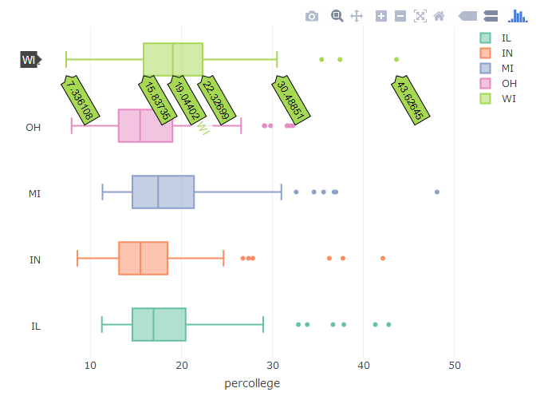
5.4 交互式绘图命令
第五章 数据可视化
plotly包
library(plotly)
plot_ly(midwest, x = percollege, color = state, type = "box")
执行结果

Slide 46
5.4 交互式绘图命令
第五章 数据可视化
shiny包
1、shiny特性
(1)只用几行代码就可以构建有用的web应用程序—不需要用JavaScript；
(2)Shiny应用程序会自动刷新计算结果，这与电子表格实时计算的效果类似。 当用户修改输入时，输出值自动更新，而不需要在浏览器中手动刷新；
(3)Shiny用户界面可以用纯R语言构建，如果想更灵活，可以直接用HTML.CSS和JavaScript来写；
(4)可以在任何R环境中运行（R命令行.Windows或Mac中的Rgui.ESS.StatET.RStudio等）；
(5)基于Twitter Bootstrap的默认UI主题很吸引人；
(6)高度定制化的滑动条小工具（slider widget），内置了对动画的支持；
(7)预先构建有输出小工具，用来展示图形.表格以及打印输出R对象；
(8)采用websockets包，做到浏览器和R之间快速双向通信；
(9)采用反应式（reactive）编程模型，摒弃了繁杂的 事件处理代码，这样你可以集中精力于真正关心的代码上；
(10)开发和发布你自己的Shiny小工具，其他开发者也可以非常容易地将它加到自己的应用中。

Slide 47
5.4 交互式绘图命令
第五章 数据可视化
shiny包
2、shiny安装
Shiny可以从CRAN获取， 所以你可以用通常的方式来安装，在R的命令行里输入：
install.packages("shiny")

Slide 48
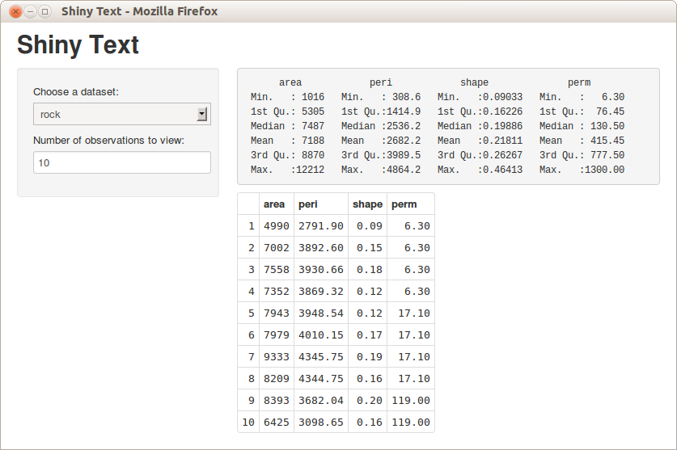
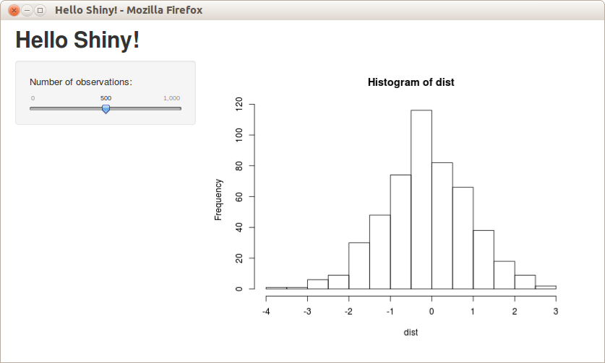
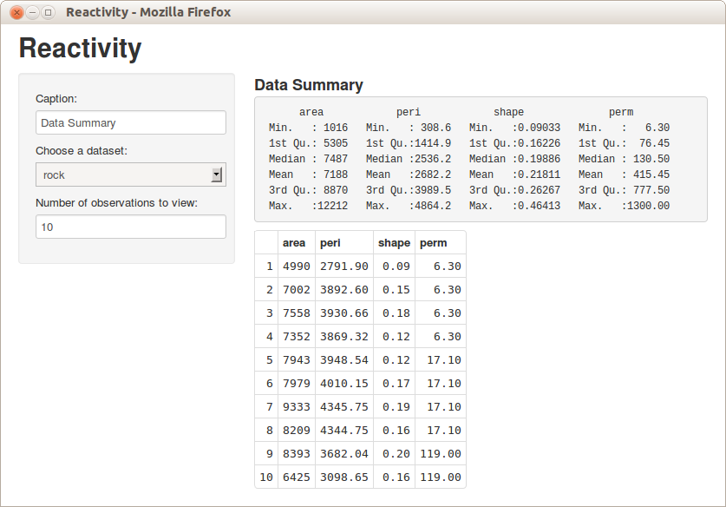
5.4 交互式绘图命令
第五章 数据可视化
shiny包
3、shiny体验
library(shiny)
runExample("01_hello")
runExample("02_text")
runExample("03_reactivity")

Slide 49
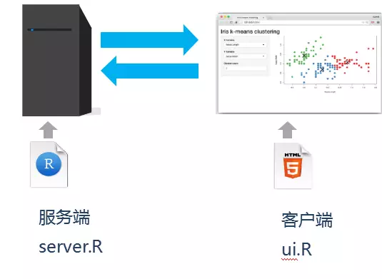
5.4 交互式绘图命令
第五章 数据可视化
shiny包
4、shiny脚本结构
Shiny应用包含连个基本的组成部分：一个是用户界面脚本（user-interface），另一个是服务器脚本(server)。

Slide 50
5.4 交互式绘图命令
第五章 数据可视化
shiny包
shiny 文件有2种类型：
（1）将UI端和server端分开的， （2）将UI端代码和server端代码合并在一起的。
以下我们以方法2为例。

Slide 51
5.4 交互式绘图命令
第五章 数据可视化
shiny包
1、侧边导航布局页面结构
ui.R
library(shiny)
pageWithSidebar(
headerPanel("title"),
sidebarPanel(输入项a),
mainPanel(输出项b)
)
server.R
function(input, output) {
output$b<-renderX({f( input$a)}))
}

Slide 52
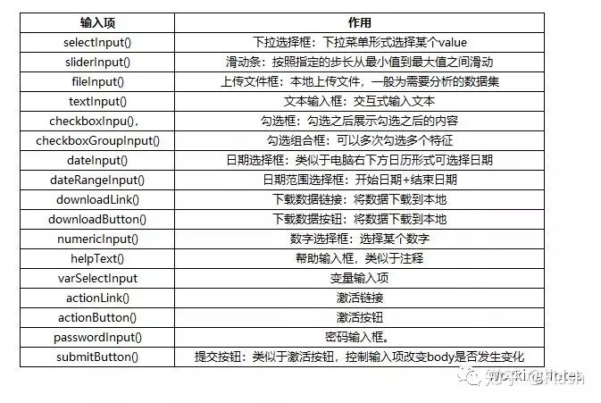
5.4 交互式绘图命令
第五章 数据可视化
shiny包
5、输入项

Slide 53
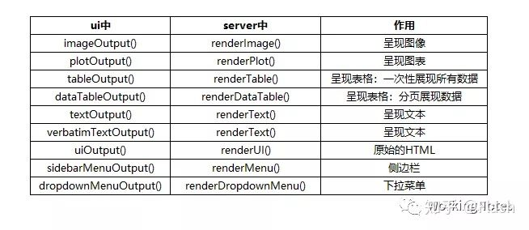
5.4 交互式绘图命令
第五章 数据可视化
shiny包
6、输出项
有输入就有输出，输入项需要传给输出项，输出项都是成对出现的：
在ui中使用*Output，在serve中render*与之对应，两者通过变量名对应。常用的有以下几对常用的输出项：

Slide 54
5.4 交互式绘图命令
第五章 数据可视化
shiny包
7、案例1：滚动条-ui
library(shiny)
pageWithSidebar(
headerPanel("我的第一个网站"),
sidebarPanel(
##侧边栏控件，涉及input
sliderInput("a", "样本个数:",min = 0, max = 100, value = 2)
),
mainPanel(
#主面板控件,涉及output
dataTableOutput("b")
)
)

Slide 55
5.4 交互式绘图命令
第五章 数据可视化
shiny包
7、案例1：滚动条-server
library(DT)
function(input, output) {
#实现功能
output$b <-renderDataTable({
datatable(iris[1:input$a,1:3])
})
}

Slide 56
5.4 交互式绘图命令
第五章 数据可视化
shiny包
8、案例2：文本选择框-ui
library(shiny)
pageWithSidebar(
headerPanel("文件选择框"),
sidebarPanel(
##侧边栏控件，涉及input
fileInput('file1', '请选择csv文件',
accept=c('text/csv', 'text/comma-separated-values,text/plain', '.csv'))
),
mainPanel(
#主面板控件,涉及output
dataTableOutput("Data")
)
)

Slide 57
5.4 交互式绘图命令
第五章 数据可视化
shiny包
8、案例2：文本选择框-server
library(shiny)
library(DT)
function(input, output) {
#实现功能
dataset <- reactive({
inFile <- input$file1
if (!is.null(inFile))
read.csv(inFile$datapath, header = TRUE, sep= ",", stringsAsFactors = T)
})
output$Data <- renderDataTable({
datatable(dataset())
})
}

Slide 58
5.4 交互式绘图命令
第五章 数据可视化
shiny包
8、案例2：运行结果

Slide 59
5.4 交互式绘图命令
第五章 数据可视化
shiny包
9、案例3：下拉列表框-ui
library(ggploCt2)
function(input, output) {
#实现功能
output$Plot <- renderPlot({
ggplot(mtcars, aes(x =as.factor(cyl), fill =as.factor(cyl)) ) +
geom_bar(position = input$Position,width = 0.5)
})
}

Slide 60
5.4 交互式绘图命令
第五章 数据可视化
shiny包
9、案例3：下拉列表框-server
library(shiny)
pageWithSidebar(
headerPanel("下拉列表框"),
sidebarPanel(
##侧边栏控件，涉及input
selectInput("Position", "选择柱状图类型:",
c("fill" = "fill","dodge" = "dodge","stack" = "stack"))
),
mainPanel(
#主面板控件,涉及output
plotOutput("Plot")
)
)

Slide 61
5.4 交互式绘图命令
第五章 数据可视化
shiny包
10、案例4：数据变量选择-ui
library(shiny)
library(ggplot2)
pageWithSidebar(
headerPanel("数据变量选择"),
sidebarPanel(
##侧边栏控件，涉及input
varSelectInput("variable", "选择数据变量:", diamonds)
),
mainPanel(
#主面板控件,涉及output
plotOutput("Plot")
)
)

Slide 62
5.4 交互式绘图命令
第五章 数据可视化
shiny包
10、案例4：数据变量选择-server
library(shiny)
library(ggplot2)
set.seed(123)
data = diamonds[sample(1:nrow(diamonds), 100, replace = F), ]
function(input, output) {
#实现功能
output$Plot <- renderPlot({
ggplot(data = data, aes(x = (!!!input$variable), y = price, colour = color)) +
geom_point() + ggtitle("散点图") +
theme(plot.title = element_text(hjust = 0.5))
})
}

Slide 63
5.4 交互式绘图命令
第五章 数据可视化
shiny包
11、发布
library('devtools')
library('rsconnect')
rsconnect::setAccountInfo(name='XXXXX',
token='D6',
secret='+U7XpRF2BD')
rsconnect::deployApp('D:\\test1')
#使用 xycheng.shinyapps.io/kmean
#账号.shinyapps.io/项目文件夹

Slide 64
















运用大数据，精彩你生活
微信公众号推荐
免费大数据APP推荐
刘鹏看未来
云创大数据
我的PM2.5
同声译
智能硬件大数据免费托管平台
环境大数据开放平台

Slide 65































完善的课程体系：大数据方向、人工智能方向。
面向理论与实践，分为本科院校、专科院校、高职院校。

Slide 66

感谢聆听

